Slide 1
КАК МИР
ВСТРЕЧАЕТ
НОВЫЙ ГОД

Slide 2

С ДАВНИХ ПОР НАРОДЫ ЗЕМЛИ
С НАДЕЖДОЙ И РАДОСТЬЮ ВСТРЕЧАЮТ
САМЫЕ ЗАГАДОЧНЫЕ И ДОЛГОЖДАННЫЕ
ПРАЗДНИКИ – РОЖДЕСТВО И НОВЫЙ ГОД.

Slide 3
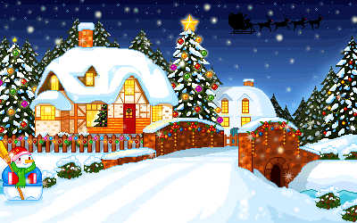
Весь мир в это время
Ждёт чудес!

Slide 4


Рош Ашана
ньяпи дай
Сагаалган
Навруз
Чуньцзе
Дипавали
Так называется Новый год
в разных странах мира

Slide 5

Любовь к Новому году объединяет всех нас, а разные традиции встречать его
делают каждую страну и каждый народ неповторимыми и удивительными.

Slide 6

В разных странах Новый год
приходит в разное время

Slide 7

А когда Новый год
отмечают
в России?

Slide 8

Вот только не всегда
он праздновался в январе

Slide 9
В древности русичи отмечали
Новый год 1 марта.
Позже Новый год был
перенесён на
1 сентября

Slide 10
А вот с 1700 года,
по приказу самого
Петра I,
Новый год в России
стали отмечать
1 января

Slide 11


Главный символ Нового года –
Ёлка!

Slide 12
А знаете, почему украшают
именно ёлку?

Slide 13

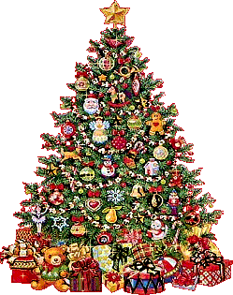

Обычай украшать ёлку
Существует с давних пор.

Slide 14

Древние славяне всегда с почтением относились
к ёлке.
Люди верили, что в деревьях обитают духи
растительности и плодородия, от которых зависит
урожай хлебов и овощей.
Люди верили, что морозной зимой добрые летние
духи согреваются именно в пушистой еловой кроне.
Чтобы задобрить их, наши предки оставляли на
ветках елей угощение и всякие дары.
Теперь ёлке так не поклоняются, а обычай
с дарами остался. Только теперь ёлку украшают
игрушками, а не дарами.

Slide 15






Первая новогодняя ёлка
Была установлена в 1600 году,
Во французской провинции
Эльзас.
Ёлку украсили бумажными розами.

Slide 16
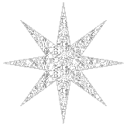

В 1773 году, в Германии, ёлку нарядили
В блестящую мишуру.

Slide 17
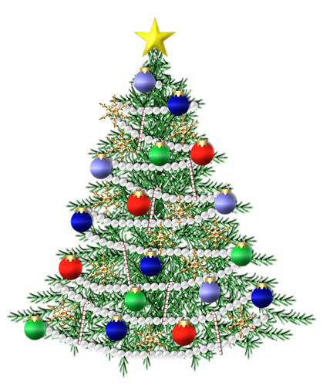
В 1850 году ёлка впервые была
Украшена стеклянными игрушками.

Slide 18

В 1895 году английский телеграфист
Ральф Моррисон
Сконструировал
первую ёлочную Гирлянду
из маленьких электрических
Лампочек.

Slide 19



И Новогодняя ёлка
Засверкала во всей
Своей красе!

Slide 20
Кто на Новогоднем празднике
самый главный?
Ну конечно –
ДЕД МОРОЗ!

Slide 21
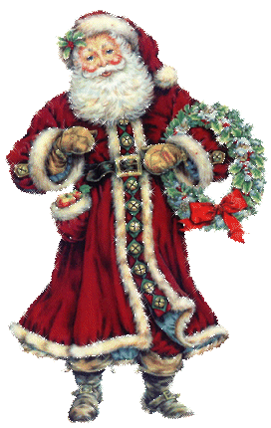
Но Новогодних праздниках
Дед Мороз стал появляться
в конце 19 века.
Внешний облик Деда Мороза
почти у всех европейских
народов одинаков:
красная шапка и шуба,
отороченные мехом,
белая борода,
мешок с подарками.
В разных странах
ДЕДА МОРОЗА
Зовут по-разному.

Slide 22

На Руси
Дед Мороз – Красный нос,
Мороз-воевода, Морозко.

Slide 23

В Голландии Новогодний дед –
Санте Клаас.
В Англии, Америке, Канаде –
Санта Клаус.
И Санта Клаас и Санта Клаус
означает одно и то же – Святой Николай.

Slide 24
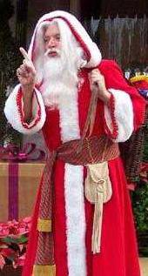
Во Франции
Деда Мороза
зовут
Пэр Ноэль

Slide 25
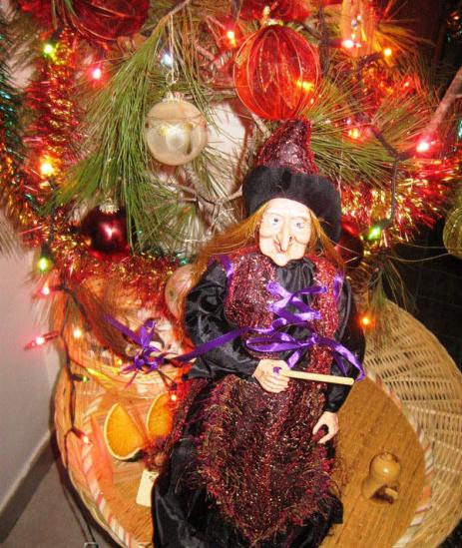
В Италии
подарки детям
раздаёт добрая Баба Бефана

Slide 26
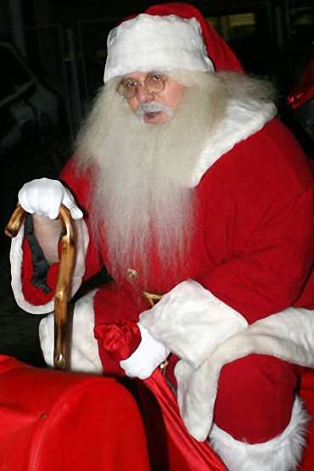
В Румынии
Новогоднего Деда
зовут
Мош Джэриел

Slide 27
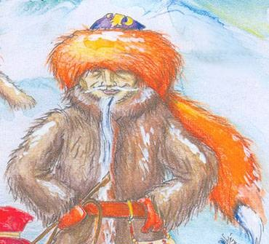
В Монголии
Дед Мороз –
Увлин Увгун

Slide 28
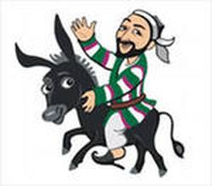
В Узбекистане –
Дедушка Кербобо

Slide 29
А теперь давайте
совершим путешествие
по миру и посмотрим,
кто как встречает
Новый год.

Slide 30
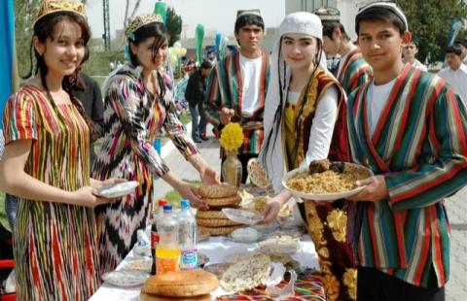
Иран, Азербайджан, Туркменистан,
Казахстан, Киргизия, Узбекистан –
это всё страны
Ближнего и Среднего востока.
Во всех этих странах
Новый год называется
НАВРУЗ

Slide 31
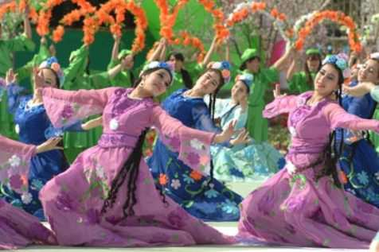
Навруз отмечают в марте.
Он знаменует начало новой жизни
в природе.

Slide 32
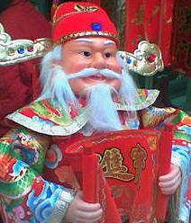
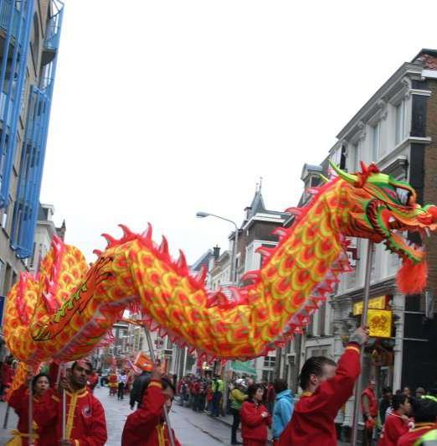
В Японии в Новый год запускают в небо
бумажных змеев и громко смеются,
потому что верят: смех принесёт им удачу.
А Первого января японцы выходят на
улицу встречать восход солнца.

Slide 33
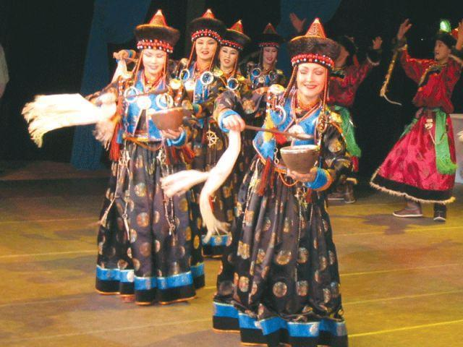
В Монголии и Бурятии Новый год
называется САГААЛГАН – Белый месяц.
Празднуется он в ферале.

Slide 34
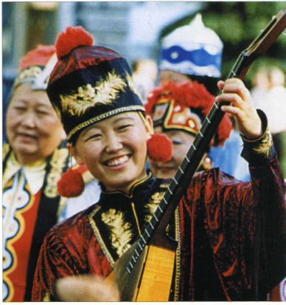
Новый год в Чувашии – Сурхури.
Если это название перевести дословно, то
оно будет звучать как «овечья нога»,
«овечий дух», потому что чуваши издавна
связывали своё благополучие
со скотоводством.

Slide 35


В АНГЛИИ
в новогодний вечер
каждый может прийти
на праздник
к незнакомым людям.
Гостей радушно
встречают, однако гостю
полагается принести
в дом хозяев лепёшку,
виски и кусочек угля,
чтобы целый год
в этом доме было сытно,
весело и тепло.

Slide 36
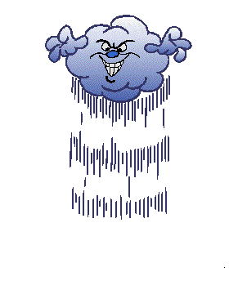
В БИРМЕ в новогоднюю
ночь жители поливают
друг друга
водой из шланга,
вёдер и даже из стаканов.
Вода – символ чистоты,
щедрости и обновления жизни.

Slide 37

В БОЛГАРИИ пекут погачу –
рождественский пирог.
Но перед тем, как ставить
его в печь, внутрь
прячут старую
серебряную монетку.
Кому достанется кусок
с «сюрпризом»,
будет самым
счастливым
в наступающем году.
С двенадцатым ударом
часов обычно гасят свет
и собравшиеся
на встречу Нового года
начинают целоваться друг с другом.

Slide 38
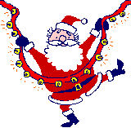
В ГЕРМАНИИ
существует
интересная традиция:
в ночь под Новый год
люди составляют
прогноз погоды на весь
наступающий год.
На столе раскладывают
12 луковиц, у каждой
отрезают «хвост»
и на его месте делают
углубление,
в которое насыпают соль.
Как только часы пробьют
полночь, - прогноз готов.
Луковицы, которые
«съели» всю соль,
означают дождливые месяцы,
а те, в которых соль осталась –
сухие.

Slide 39


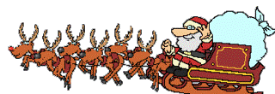
Вот так вот мир
встречает
Новый год

Slide 40
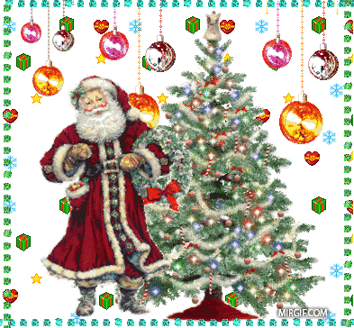

С Новым
Годом!

